Slide 1
Aula 5: Fundos de AÇÕES e ETF
Prof. Elisson de Andrade
eapandra@gmail.com

Slide 2
Simulador ações e fundos imobiliários

Slide 3
QUIZ 4: MERCADO DE AÇÕES

Slide 4
Introdução
Você quer investir no mercado de ações. Tem as possibilidades:
Escolher aleatoriamente ações que acredita serem bacanas
Estudar como fazer análise técnica (gráfica)
Estudar análise fundamentalista e aprender a fazer análises financeiras, empresa por empresa
Acreditar em relatórios de analistas ou gurus da internet
Sugiro soluções mais interessantes, como FUNDOS DE AÇÕES e ETFs

Slide 5
FUNDOS DE AÇÕES

Slide 6
Fundos de Ações
Deve ter um mínimo de 67% em ações
Tributação: 15%
Os fundos de renda variável podem ser
Passivos: carteira acompanha um índice da Bolsa
Ativo: carteira de ações de acordo com a preferência do gestor. Estratégias definidas em regulamento
Segmentado: compram ações de algum segmento econômico (telecomunicações, energia etc)

Slide 7
Vamos para exemplos

Slide 8
VEJAMOS OS DADOS DO IBOVESPA DO DIA

Slide 9
Exercício: o que anotar
Banco/Corretora e Nome do Fundo
OBJETIVO do fundo e público-alvo
Aplicação Mínima Inicial
Taxa de Administração/Performance
É um fundo ativo, passivo ou segmentado?
Rentabilidade nos últimos 12 meses

Slide 10
FUNDOS DE AÇÕES DO BB: BB Ações Ibovespa Indexado I
FUNDOS DE AÇÕES DO BRADESCO: Estratégia IBOVESPA Ativo
FUNDOS DE AÇÕES DO SANTANDER: SANTANDER FIC FI DIVIDENDOS VIP ACOES
FUNDOS DE AÇÕES DO CEF: CAIXA FIA PETROBRAS PLUS
COMPARAR: 2 FUNDOS DE AÇÕES XP

Slide 11
ETFs

Slide 12
ETFs
Exchange Traded Funds
Fundos que buscam responder a determinados índices que possuem cotas negociadas em bolsa
Vantagens:
Facilidade de compra via Homebroker
Diversificação: como nos fundos de investimentos

Slide 13
IR
15% sobre ganhos de capital
Dividendos são reinvestidos, valorizando as cotas e não há, portanto, esse recebimento como numa ação, nem pagamento de IR
Não há isenção para operações de venda abaixo de R$20 mil

Slide 14
LEITURA: PRINCIPAIS ETFs da B3

Slide 15
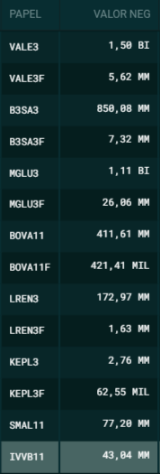
VOLUME DE NEGÓCIOS
Até as 16h do dia 21/07

Slide 16
Falemos mais sobre o bova11

Slide 17
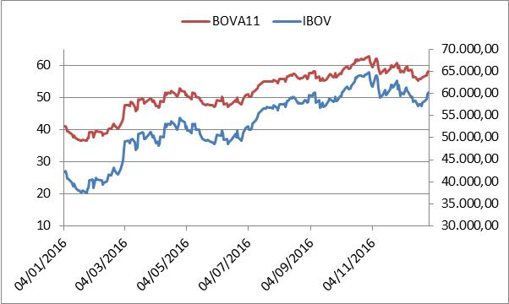
CORRELAÇÃO: 99,97%

Slide 18
BOVA11 x FUNDOS DE AÇÕES
Custos de operar com ETFs: são os mesmos de operar com ações – corretagem, emolumentos e custódia
Custo de Fundos de Ações: administração e performance
BOVA11 deve ser comparado a fundos passivos que seguem o IBOVESPA
EXEMPLO

Slide 19
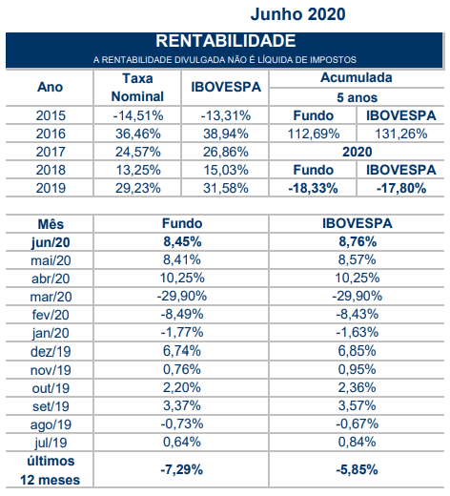
Ativo: BB Ações Ibovespa Indexado I
Objetivo: “Fundo criado especialmente para você que busca rentabilidade a médio e longo prazos, próximo à variação média do IBOVESPA”
Taxa de administração: 2% a.a.

Slide 20
CORRELAÇÃO: 98,9%

Slide 21
 | 22/07/2019 | 21/07/2020 | %
BOVA11 | 99,96 | 100,29 | 0,330%
IBOV | 103949,46 | 104309,74 | 0,347%
ATENÇÃO: LOTE MÍNIMO PARA NEGOCIAR BOVA 11 é de 10 cotas

Slide 22
HISTÓRIA E SITE DA BLACKROK (BOVA11)

Slide 23
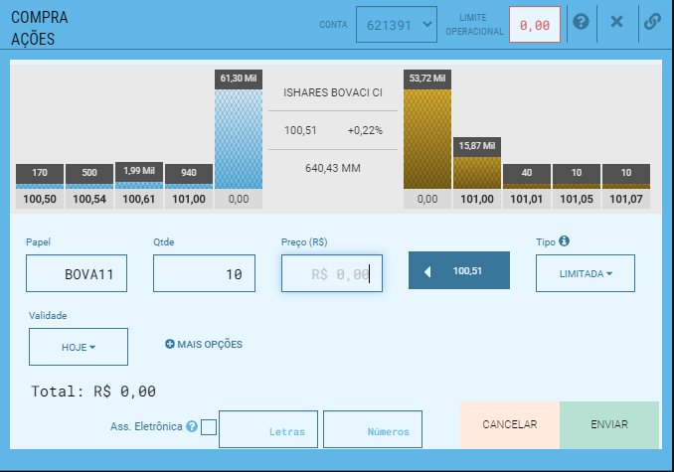

Slide 24
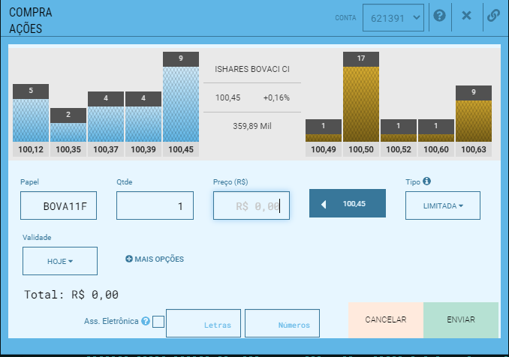

Slide 25
Fundos Multimercados
Podem mesclar ações, derivativos, renda fixa (pré e pós), câmbio...
Tributação: varia de acordo com a política composta no regulamento do fundo
Curto ou longo prazo, ou igual a ações

Slide 26
Exercício: o que anotar
Banco/Corretora e Nome do Fundo
OBJETIVO do fundo e público-alvo
Aplicação Mínima Inicial
Taxa de Administração/Performance
É um fundo ativo, passivo ou segmentado?
Rentabilidade nos últimos 12 meses

Slide 27
MULTIMERCADO BRADESCO: Multimercado Multiestratégia
COMPARAR: FUNDOS MULTIMERCADOS XP

